Slide 1



KẾ HOẠCH HOẠT ĐỘNG GIÁO DỤC
CHỦ ĐỀ: ĐỘNG VẬT
ĐỀ TÀI: LÀM QUEN CHỮ CÁI N - M
Giáo viên: Dũ Thị Ngọc Thương
Lớp: Lớn 1

Slide 2

Động vật sống dưới nước
I/ Mục đích yêu cầu:
➢Trẻ nhận biết, phát âm đúng các chữ cái n, m và một số từ có chứa chữ cái n, m.
➢Rèn trẻ kỹ năng phát âm, phân tích, so sánh chữ. Rèn trẻ tính linh hoạt, nhanh nhẹn, khéo léo trong trò chơi.
➢Giáo dục trẻ có ý thức bảo vệ môi trường biển để nguồn hải sản ngày càng dồi dào, phong phú.
Dũ Thị Ngọc Thương

Slide 3
Động vật sống dưới nước
II- Chuẩn bị:
Đồ dùng : Máy vi tính màn hình 50 inch
Bài giảng điện tử
Dũ Thị Ngọc Thương

Slide 4

HOẠT ĐỘNG MỞ ĐẦU

Slide 5
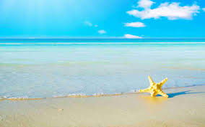
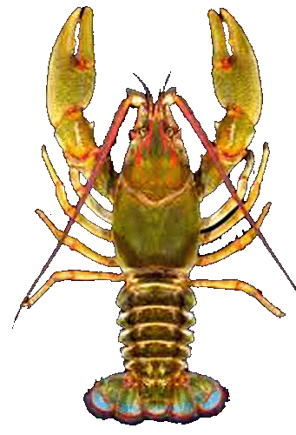
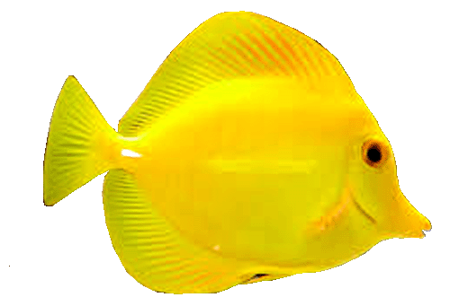
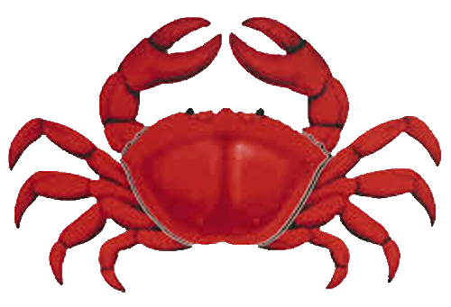
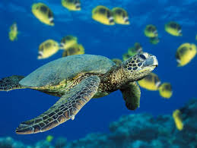
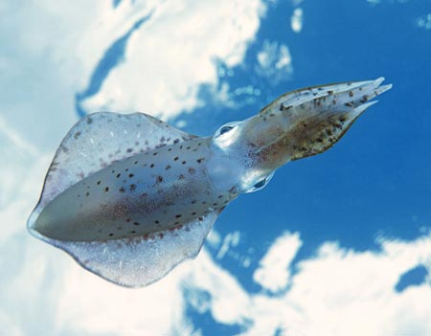
HOẠT ĐỘNG TRỌNG TÂM

Slide 6
con tôm

Slide 7
u
u

Slide 8

Cấu tạo của chữ n

Slide 9



Slide 10
m

Slide 11

Cấu tạo của chữ m

Slide 12


Slide 13

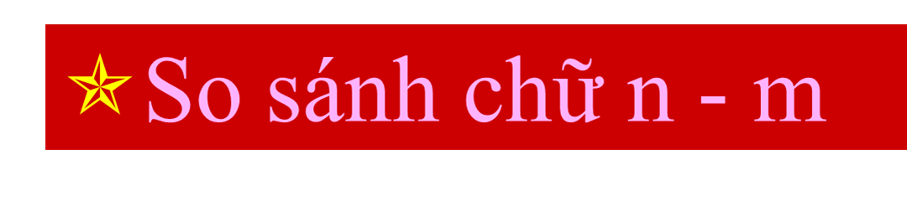

Slide 14
⬄Giống nhau

Slide 15
⬄Khác nhau
n
m

Slide 16

m
u

Slide 17


Trò chơi 1:
Trò chơi " Cướp cờ"

Slide 18

Trò chơi: Đội nào nhanh hơn

Slide 19
Trò chơi " Ai câu giỏi"

Slide 20

Chúc các cô một ngày vui vẻ

